Slide 1
Educación y Alfabetización digital en el universo Wikimedia
Presentación institucional

Slide 2
Ecosistema Wikimedia
Serie de plataformas que promueve contenido local y libre en Internet.
En éstas participan: editores voluntarios, profesionales pagados, colaboradores externos (referentes en educación, organizaciones de DDHH, instituciones, etc.), instituciones, investigadores, entre otras comunidades.

Slide 3
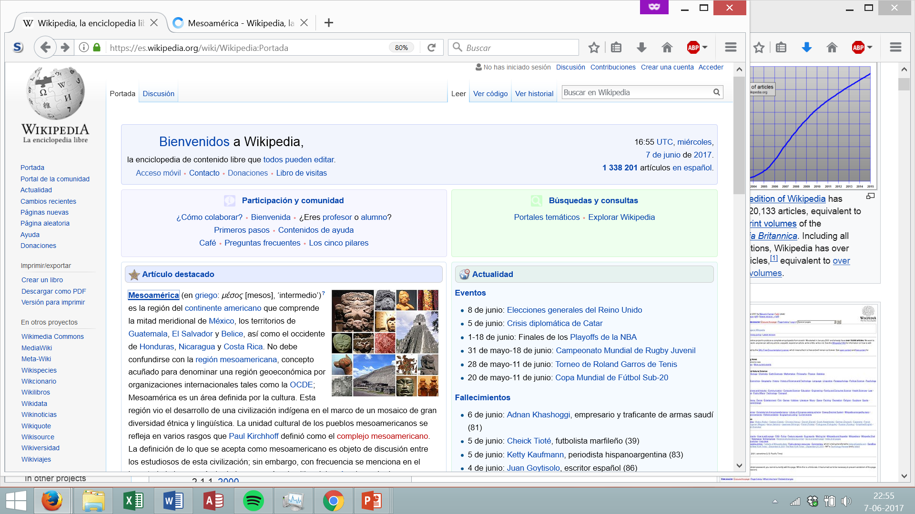
Wikipedia
Wikipedia es el principal proyecto Wikimedia. Es una enciclopedia de contenido libre, construida colaborativamente y que busca reflejar un punto de vista neutral a través del uso de múltiples fuentes confiables de información.

Slide 4
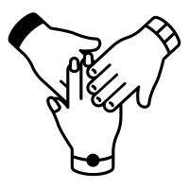
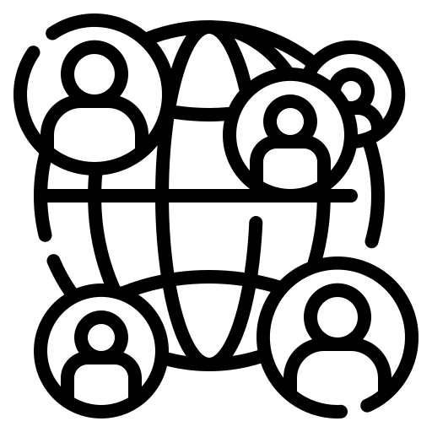
Es colaborativa
Es libre
Es global/local
+300 mil editores trabajan voluntariamente construyendo, actualizando y monitoreando el contenido.
Existen +300 Wikipedias. Cada comunidad influye en sus contenidos
Tanto el acceso como la participación en sus contenidos es abierta.
Es masiva
Solo la Wikipedia en español acumula +31 millones de visitas diarias

Slide 5
Gobernanza y prevención de desinformación
Criterios y reglas rigen la producción de contenidos
Wikiproyectos
Protección y semi-
protección de artículos
Revisión y actualización colectiva
Colaboración entre sectores: datos y fuentes fiables
Roles específicos.

Slide 6
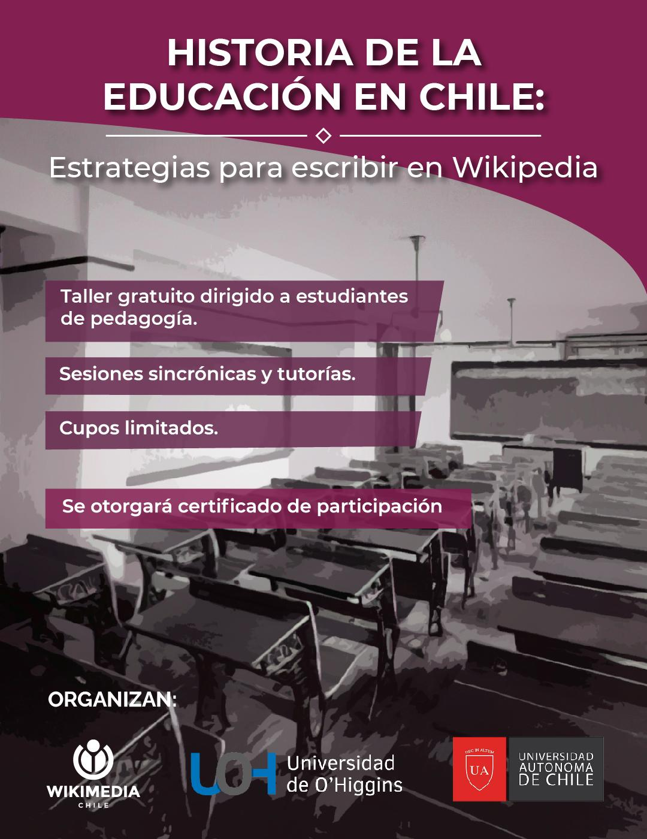
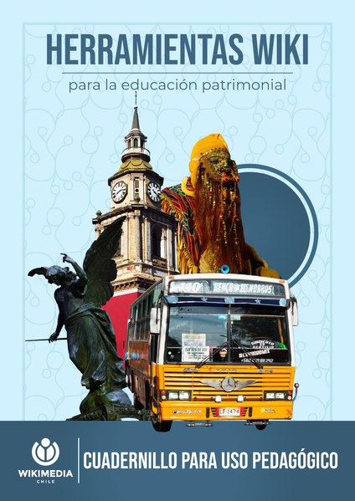
Proyectos específicos: Formación docente
MOOC permanente para usar herramientas Wikimedia en el aula
Seminarios web y talleres para docente en Chile y Latam
Actividades de alfabetización mediática e informacional
Creación de recursos abiertos para docentes

Slide 7
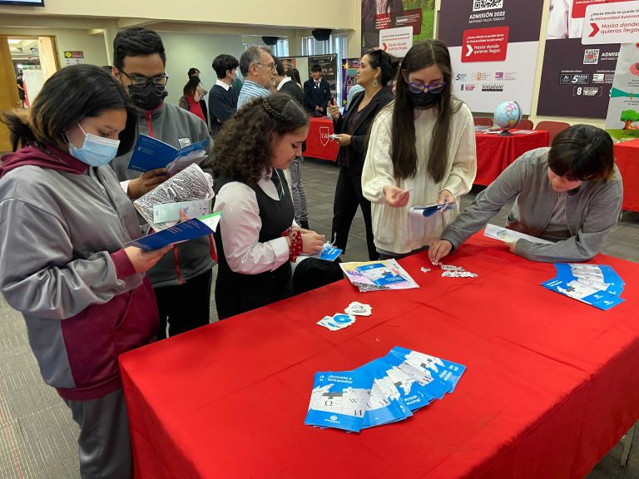
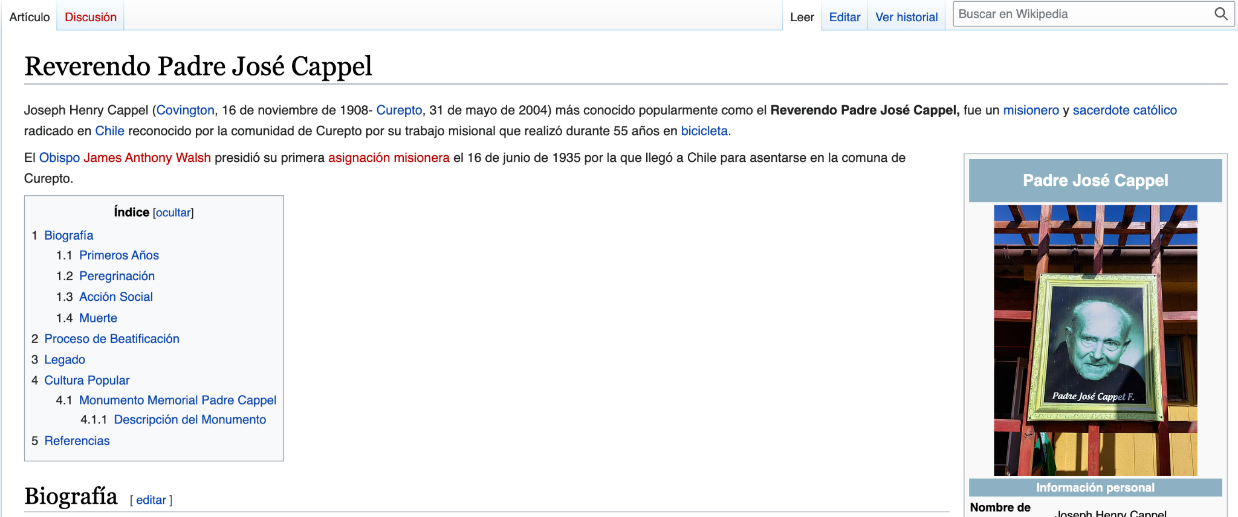
Proyectos específicos: Wiki en el Aula
Charlas y talleres para estudiantes en ciudadanía digital y desinformación.
Tutoriales y cápsulas formativas.
Capacitaciones sobre cómo usar los proyectos Wikimedia.
Proyectos de patrimonio y memoria local.
70 estudiantes de la Región del Maule presentaron investigaciones con proyectos Wikimedia en Feria Patrimonial organizada por Wikimedia Chile y UA Talca

Slide 8
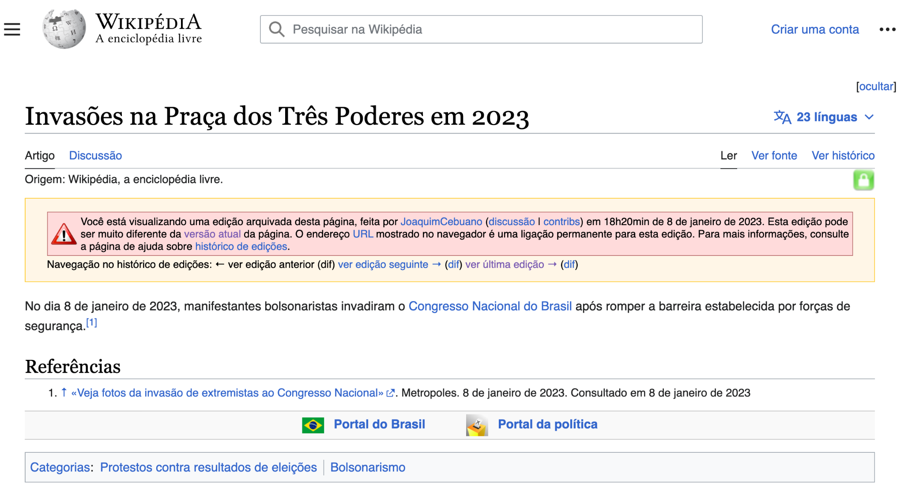
Wikipedia
Gracias a sus diferentes herramientas y las interacciones que se dan en la plataforma, Wikipedia es una buena herramienta para discutir sobre los procesos de producción y verificación del conocimiento, y para entrenar habilidades de lectura crítica y búsqueda bibliográfica frente a la proliferación de información en los entornos digitales.

Slide 9
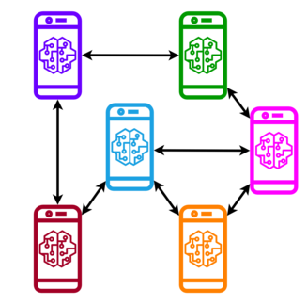
Wikimedia Chile y la educación en digital
Corporación sin fines de lucro, constituida en 2011.
Gestionamos y apoyamos el desarrollo de los proyectos Wikimedia en territorio nacional.
Nuestro objetivo: identificar las potencialidades de los proyectos Wikimedia para promover aprendizajes y habilidades, apoyando a las comunidades educativas en su trabajo cotidiano.

Slide 10
www.wikimediachile.cl
contacto@wikimediachile.cl
@wikimedia_cl

